Slide 1




Desenvolvimento sustentável e seu impacto no direito empresarial na Europa: from compliance to purpose.
Governança Corporativa, Comércio e Consumo Sustentável:
Experiências da União Europeia e do Mercosul
em Perspectiva Comparada
Gabriella Iermano
Professoressa associata di diritto commerciale
Universidade de Pisa
11 de setembro 2025, h. 9 - Universidade Federal de Mina Gerais, Brazil

Slide 2
Objetivo do discurso
Interação entre direito societário e sustentabilidade
Da compliance ao purpose
Visão ampla: 1. União Europeia + 2. legislações nacionais + 3. modelos voluntários + 4. jurisprudência

Slide 3
1. Legislação Europeia
Diretiva CSDDD – Due diligence de sustentabilidade
Diretiva CSRD – Relato de sustentabilidade
Proposta – Estatuto das empresas sociais e solidárias
Diretiva Green Claims
Regulamento Green Bond

Slide 4
2. Legislação Nacional (1)
Alemanha: Lieferkettengesetz (LFKG)
França: Loi sur le devoir de vigilance

Slide 5
2. Legislação Nacional (2)
Itália: Art. 2247 CC – foco exclusivo em lucro
França: Art. 1833 CC (Loi PACTE) – impactos sociais e ambientais
Reino Unido: Companies Act 2006, §172 – deveres ampliados aos administradores

Slide 6
Loi PACTE (França) - modificação da definição de sociedad
Art. 1833 c.c.: “Toute société doit avoir un objet licite et être constituée dans l'intérêt commun des associés. La société est gérée dans son intérêt social et en prenant en considération les enjeux sociaux et environnementaux de son activité."
Art. 1835 c.c. « Les statuts peuvent préciser la raison d’être dont la société entend se doter dans la réalisation de son activité».

Slide 7
Section 172 UK Companies Act 2006
..172 Duty to promote the success of the company. (1) A director of a company must act in the way he considers, in good faith, would be most likely to promote the success of the company for the benefit of its members as a whole, and in doing so have regard (amongst other matters) to—
(a) the likely consequences of any decision in the long term,
(b) the interests of the company's employees,
(c) the need to foster the company's business relationships with suppliers, customers and others,
(d) the impact of the company's operations on the community and the environment,
(e) the desirability of the company maintaining a reputation for high standards of business conduct, and
(f) the need to act fairly as between members of the company.

Slide 8
Section 166 Indian Companies Act 2013
166. Duties of directors.— (1) Subject to the provisions of this Act, a director of a company shall act in accordance with the articles of the company.
  (2) A director of a company shall act in good faith in order to promote the objects of the company for the benefit of its members as a whole, and in the best interests of the company, its employees, the shareholders, the community and for the protection of environment.
  …(7) If a director of the company contravenes the provisions of this section such director shall be punishable with fine which shall not be less than one lakh rupees but which may extend to five lakh rupees

Slide 9
3. Modelos voluntários (Benefit Corporation)
Itália (2015) – Società benefit
França – Société à mission
Espanha – Sociedad de beneficio e interés común
América do Sul: Colômbia, Peru, Equador, Argentina (projeto), Brasil (projeto de lei 2021)

Slide 10
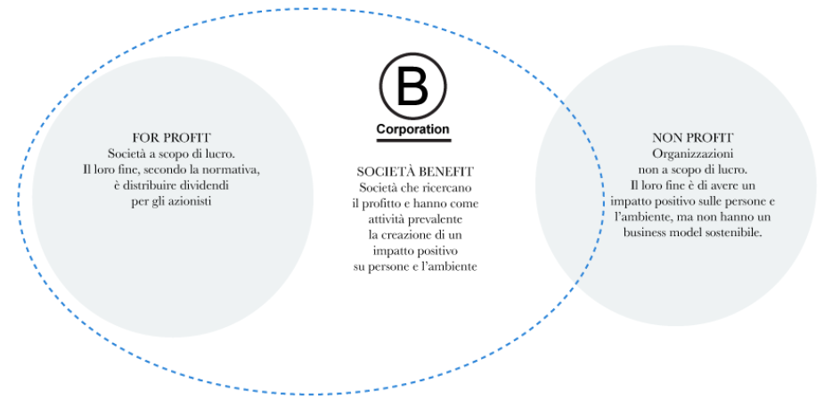

Slide 11
vantagem
Vantagem reputacional
Facilidade na identificação de oportunidades de investimento em empresas socialmente responsáveis
Maior amplitude de poderes para os diretores
Estabilidade do objetivo beneficente, mesmo em caso de mudanças na estrutura acionária/diretores
Prospectivamente, melhor desempenho
Fortalecimento da marca
Vantagens fiscais: crédito tributário

Slide 12
Custos
Alterações estatutárias
Custos do responsável pelo impacto
Custos das atividades que visam a prossecução do benefício comum
Relatório anual sobre o impacto gerado
Responsabilidade ampliada do órgão administrativo
Exposição a novas sanções (aplicação do Código do Consumidor e publicidade enganosa)
Sujeito à supervisão da Autoridade Italiana da Concorrência

Slide 13
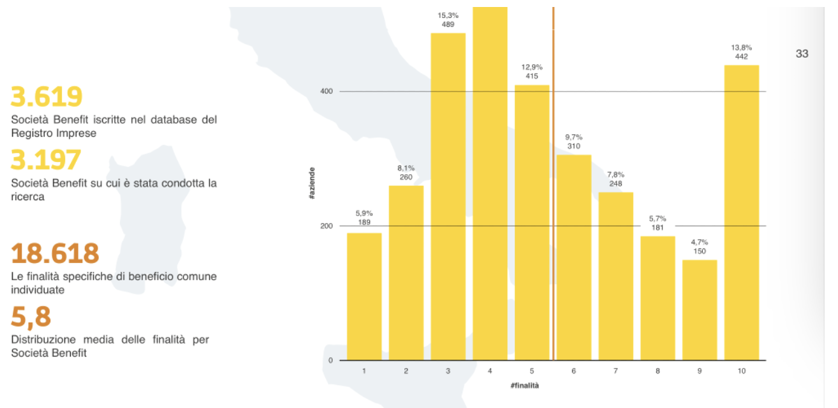
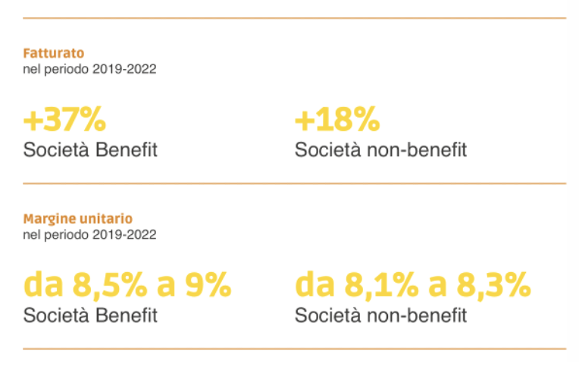
società benefit (Italia, 2024)

Slide 14
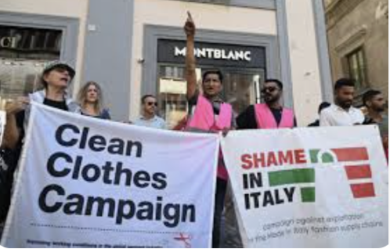
4. Jurisprudência)
Tribunal de Milão: condenação de marcas de moda (Armani, Prada, Alviero Martini)
Base jurídica: lei contra exploração laboral e código antimáfia
Tendência: sensibilidade crescente para sustentabilidade mesmo sem normas específicas

Slide 15
Críticas na América do Sul
Risco de “colonização regulatória”
PME com dificuldades de acesso ao mercado internacional
Barreiras de fato impostas pela UE

Slide 16
Críticas na Europa
Custos e impacto na competitividade
Resistências à aplicação de LFKG e Loi sur le devoir de vigilance
Diretiva “Stop-the-clock” (CSDDD)
Protestos empresariais (Alemanha, França)

Slide 17
Conclusões
Sustentabilidade: urgência global
Comércio internacional como veículo de boas práticas
Resistências ao novo paradigma: sociedades não apenas orientadas ao lucro
Exemplos culturais (Salgado, Museu do Amanhã, campanhas no Brasil)

Slide 18
Citações
... «"Benefit corporation legislation creates the legal framework to enable mission-driven companies ...to stay mission-driven through succession, capital raises, and even changes in ownership, by institutionalizing the values, culture, processes, and high standards put in place by founding entrepreneurs.» [Yvon Chouinard, fundador da Patagonia]
«In the long-run B Corps will have better financial returns than traditional companies, thanks to their capability to address all stakeholders’ needs.» [Robert Schiller, 2012]

Slide 19
Muito obrigada pela atenção!
gabriella.iermano@unipi.it

